Slide 1

III Региональный конкурс
«Школа - территория здоровья»
среди образовательных организаций, осуществляющих образовательную деятельность по адаптированным общеобразовательным программам

Slide 2

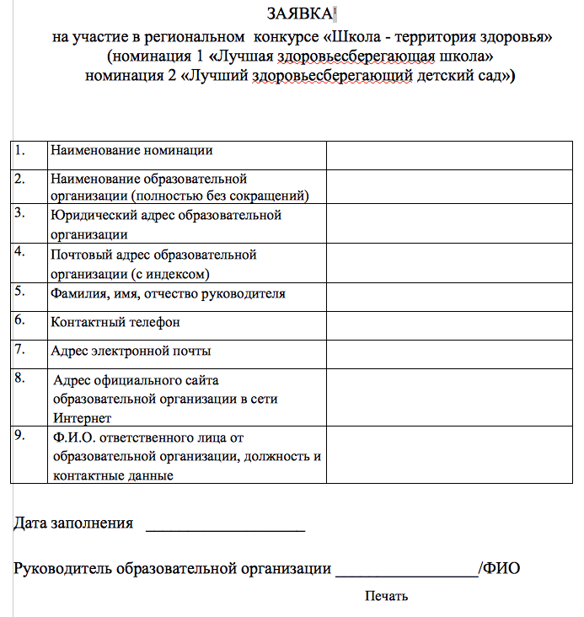
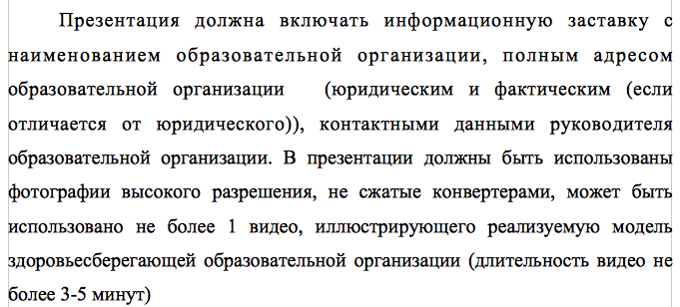



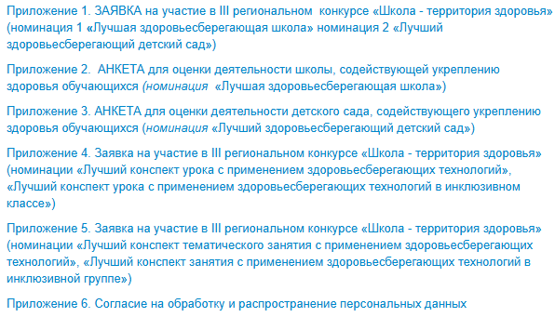
Для участия в Конкурсе в номинации 2 дошкольная образовательная организация предоставляет следующие документы:
Заявку на участие в Конкурсе, заверенную
подписью руководителя и печатью
На официальном бланке ОО!
Анкету для оценки деятельности ДОО, содействующей укреплению здоровья
Описание модели здоровьесберегающего детского сада (не более 10 страниц формата А4) с приложениями (не более 15 страниц формата А4)
Презентацию модели здоровьесберегающего детского сада в программе Power Point (не более 20 слайдов)
Анкета
https://cde.iro63.ru

Slide 3
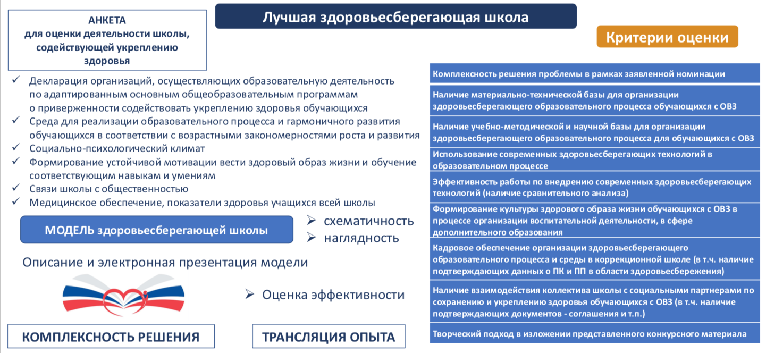


Slide 4

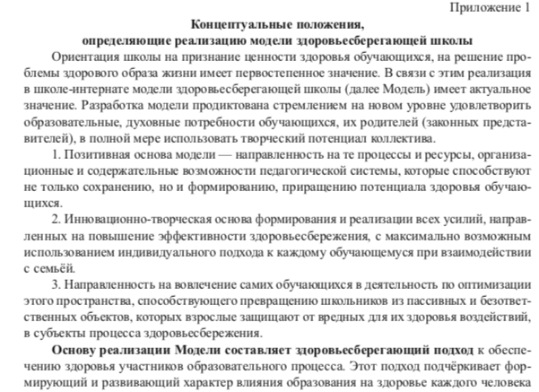
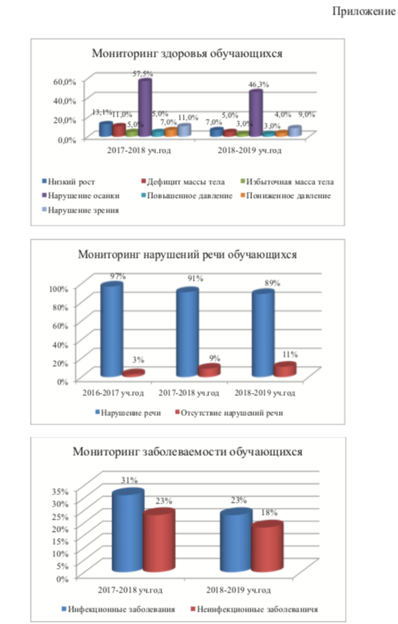
Приложения могут содержать:
- программу деятельности ДОО по сохранению и укреплению здоровья обучающихся, формированию ЗОЖ,
экспертную оценку здоровьесберегающей образовательной среды ДОО,
-описание мероприятий, документы и фотографии, подтверждающие достигнутые результаты,
- документы, подтверждающие взаимодействие ДОО с другими организациями по вопросам сохранения здоровья обучающихся,
аналитические материалы: таблицы, графики, анализ анкет, опросников и др.
Описание модели здоровьесберегающего детского сада осуществляется в произвольной форме и должно носить аналитический характер по обобщению и анализу инновационной здоровьесберегающей деятельности ДОО за последние годы.
Наглядность
Научность

Slide 5
